Slide 1

Kütle ve Enerji Denklikleri
Birimler ve Boyutlar
Mühendislik Mimarlık Fakültesi
Gıda Mühendisliği Bölümü
Prof. Dr. Farhan ALFİN

Slide 2
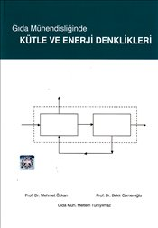

Ders Kitapları

Slide 3

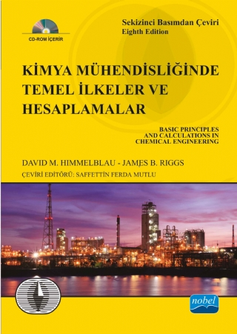
Ders Kitapları

Slide 4
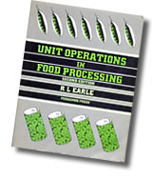
Faydalı web sayfalar
http://www.nzifst.org.nz/unitoperations/

Slide 5
Ders Konuları
Boyutlar, ölçme sistemleri ve Birimleri
Gıdaların Bazı Fiziksel Nitelikleri
Kütle Denkliği
Enerji Denkliği

Slide 6
Ders Değerlendirme
Ödevler %10
Quiz 2 %10
Ara Sınavlar 1 %20
Yılsonu sınavı 1 %60

Slide 7
Ders Değerlendirme
Quiz 1 22 Mart
Ara sınav 31 Mart-7 Nisan
Quiz 2 17 Mayıs
Final Sınavı 25 Mayıs-8 Haziran

Slide 8
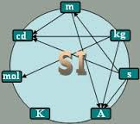
Bu Hafta
Ölçmenin tanımı
Boyut ve Birim nedir?
Birim sistemleri
Uluslararası (SI) Birim Sistemi
Sayısal Problem Çözme Tekniği
Sayısal Problem Çözmede Hatalar

Slide 9
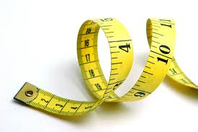
Ölçme
Değeri bilinmeyen bir büyüklüğün ‘birim’ olarak isimlendirilen ve özelliği bilinen başka bir büyüklük veya standartla kıyaslanarak değerlendirilmesi.
Birim: Ölçme işinde kullanılan standart

Slide 10
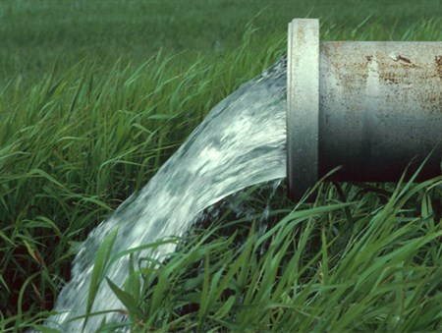
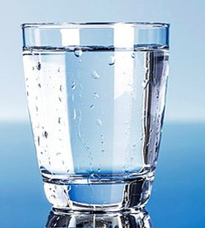
Tanımlar
Ölçülebilen veya gözlemlenebilen fiziksel bir nitelik, kalitatif (Qualitative) olarak bir boyutla (Dimension) tanımlanır.
Örneğin, Uzunluk, alan, hacim, kütle, zaman, kuvvet, sıcaklık ve enerji gibi kavramların her biri bir boyuttur.

Slide 11
Tanımlar
Bir boyutun, kantitatif büyüklüğü bir birimle belirtilir. Yani, her boyut mutlaka bir birimle birlikte verilmelidir.
Örneğin, uzunluğun biri metre, zaman birimi saniye olarak belirtilebilir.

Slide 12
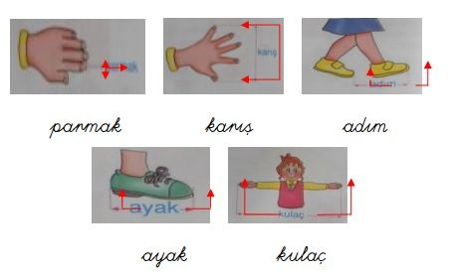
Birim Sistemleri
Farklı ülkelerde farklı birim sistemleri:
FPS (İngiliz) birim sistemi (Foot-Pound-Saniye)
CGS birim sistemi (Santimetre-Gram-Saniye)
MKS birim sistemi (Metre-Kilogram-Saniye)
Sorun: Farklı ülkelerdeki bilimsel bulguların anlaşılmasında zorluk

Slide 13
Birimler ve birim dönüştürme neden önemli?
Günlük hayatta ve mesleki hayatımızda her zaman gerekli
Yanlış kullanımı önemli hatalara sebep olabilir!!!
Küçük hata Büyük kayıp

Slide 14

Küçük hata Büyük kayıp
Örnek-1:
- Yıl: 1983
- Kanada’da havada yakıtı tükenen bir yolcu uçağın zorunlu inişi
- Sebep: birim dönüştürme hatası nedeniyle uçağa eksik yakıt ikmali (Litre/Pound)
(1 pound benzin = 0.32 L)
(benzinin yoğunluğu: 0.7kg/dm³)
61 yolcu ve 8 mürettebat
Kaynak: www.jimloy.com/math/metric.htm

Slide 15
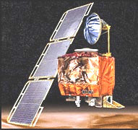
Küçük hata Büyük kayıp
Örnek-2:
- Yıl: 1999
- NASA Mars gözlem aracı uzayda kayboldu
Sebep: birim dönüştürme hatası
(Newton/s - Pound/s)
(1 Newton = 0.225 Pound)
125 milyon dolar maddi kayıp
Kaynak: www.washingtonpost.com/wp-srv/national/longterm/space/stories/orbiter100199.htm

Slide 16
Uluslararası Birim Sistemi
Uluslararası Birim Sistemi: 1960’lı yıllarda Paris’te bulunan Uluslararası Ölçü ve Ayarlar Bürosu tarafından geliştirildi.
Diğer isimleri:
Metrik sistem
Uluslararası metrik sistem (MKS)
SI birim sistemi (Systéme International de’Unités)

Slide 17
Boyutlar
Temel Boyutlar
Uzunluk, Kütle, Zaman, Sıcak
Türetilmiş Boyutlar
Temel boyutların kombinasyonu ile ortaya çıkan boyutlar.
Alan, Hacim, hız, yoğunluk

Slide 18
Temel Birimler
Büyüklük | Simge | İngiliz | CGS | MKS | SI
Kütle | m | lb_{m} | g | Kg | kilogram (kg)
Uzunluk | l | foot (adım) | cm | m | metre (m)
Zaman | t | saniye (s) | saniye (s) | saniye (s) | saniye (s)
Sıcaklık | T | °F | °C | °C | Kelvin (K)
Elektrik akımı | I , i |  |  |  | Amper (A)
Madde miktarı | n |  |  |  | mol (mol)
Işık yoğunluğu | I |  |  |  | Kandela (cd)

Slide 19

Kütle ve Ağırlık
Sıklıkla karıştırılır ve yanlış kullanılır!
Kütle: cismin bünyesinde bulundurduğu madde miktarının fiziksel bir ölçüsüdür,
Ağırlık: cismin yerçekimi ivmesi etkisi ile aşağıya doru uyguladığı kuvvet
(ağırlık=kuvvet)

Slide 20
Kütle ve Ağırlık
Bir cismin kütlesi, cismi terazide tartarak bulunur.
Ağırlığı ise hesaplanır: G=m g
SI birim sisteminde:
  Kütle birimi: kg
  Ağırlık birimi: bir kuvvet birimi olan Newton (N)

Slide 21
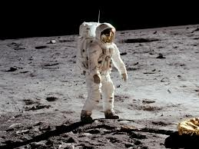
Kütle ve Ağırlık
Örnek: 10 kg kütleye sahip yerde duran bir cismin ağırlığı (yüzeye yaptığı bastırma kuvveti) yeryüzünde ve ay yüzeyinde ne kadardır?
Yerçekimi ivmesi:
g=9.81 m/s² (dünya)
g=1.6 m/s² (ay)

Slide 22
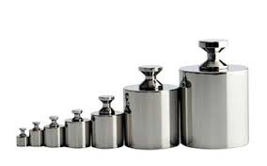
Kütle ÇEVİRME FAKTÖRLERİ
Birimi: kilogram (kg)
Pound (libre, lb_{m}): İngiltere ve ABD’de kullanılır
1 lb_{m}=0.454 kg
1 Kg=2.205 lb_{m}
Metrik Ton: 1000 kg (SI birim sistemi)
Ton = 2000 lb_{m} = 908 kg (ABD)
Ton = 2240 lb_{m} = 1017 kg (Ingiltere)

Slide 23
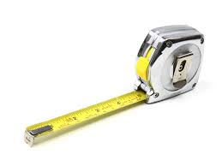
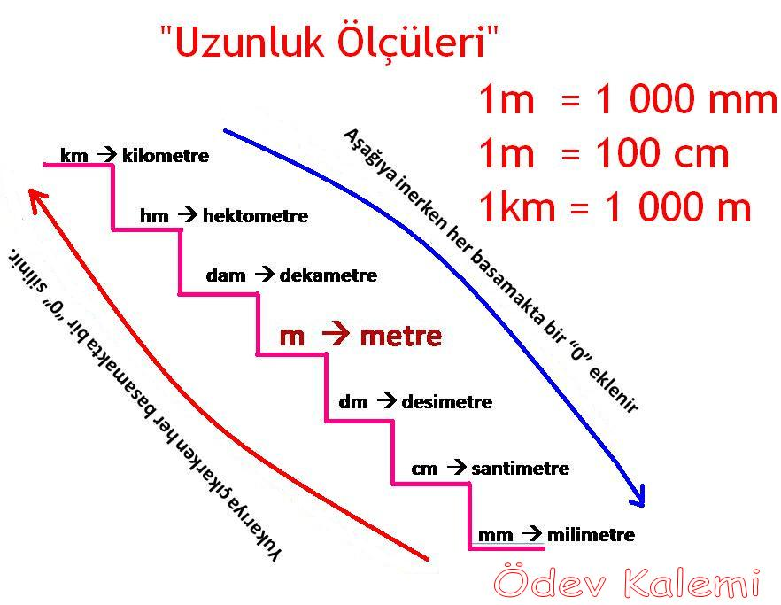
Uzunluk
Birimi: metre (m)
ABD ve İngiltere'de inç (in.), foot (adım) (ft.) ve mil (mile) yaygın olarak kullanılır:
1 in. = 2.54 cm = 25.4 mm
1 ft. = 30.48 cm
1 m = 3.28 ft
1 mil = 1.609 km

Slide 24
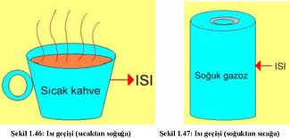
Sıcaklık ve Isı
Sıklıkla karıştırılan iki büyüklük
Örnek: Hava açık, ısı 25 ºC (yanlış ifade!!!)
Sebep-Sonuç: Isı-Sıcaklık
Sıcaklık: Bir maddenin ısıl durumunu (bünyesinde bulunan ısı enerjisi miktarını) belirten bir ifade (Birim: Kelvin)
Isı: Bir sistemden, daha düşük sıcaklığa sahip başka bir sisteme, sıcaklık farkı nedeniyle akan enerji (Birim: J)
(ısı, daima yüksek sıcaklıktan düşük sıcaklığa transfer olur)

Slide 25
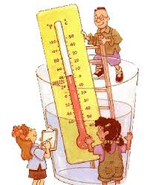
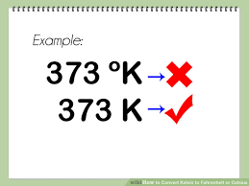
Sıcaklık Skalaları
Sıcaklık birimi SI birim sisteminde Kelvin (K)’dir
Ancak günlük hayatta Santigrad (ºC) birimi daha sık kullanılır.
Kelvin ve Santigrad arası dönüşüm:
(K) = (°C) + 273.15
(°C) = (K) - 273.15

Slide 26
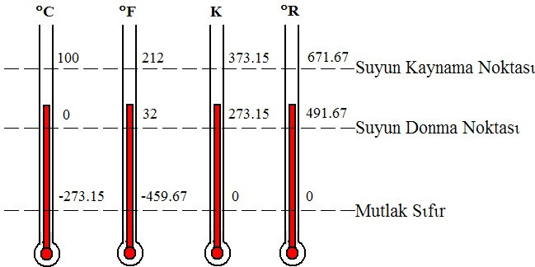

Suyun donma ve kaynama noktası arası fark:
°C ve K için: 100
°F ve R için: 180
$℉=32+\frac{9}{5} ℃$
$℃=\frac{5}{9} \left(℉−32\right)$

Slide 27
Türetilmiş Büyüklük ve Birimler
Genel olarak, değişik eşitliklerin kullanımı ile 7 temel büyüklükten elde edilen (türetilen) büyüklükler için kullanılır
Örneğin, birim zamanda alınan yol olarak tanımlanan hız, türetilmiş bir büyüklüktür ve iki temel büyüklük olan uzaklık (uzunluk, yol) ve zamanın kullanımından elde edilmiştir (m/s)
Uluslararası Birim Sistemi’nde hızın birimi m/s olup iki temel birim olan metre (m) ve saniye (s)’den türetilmiştir

Slide 28
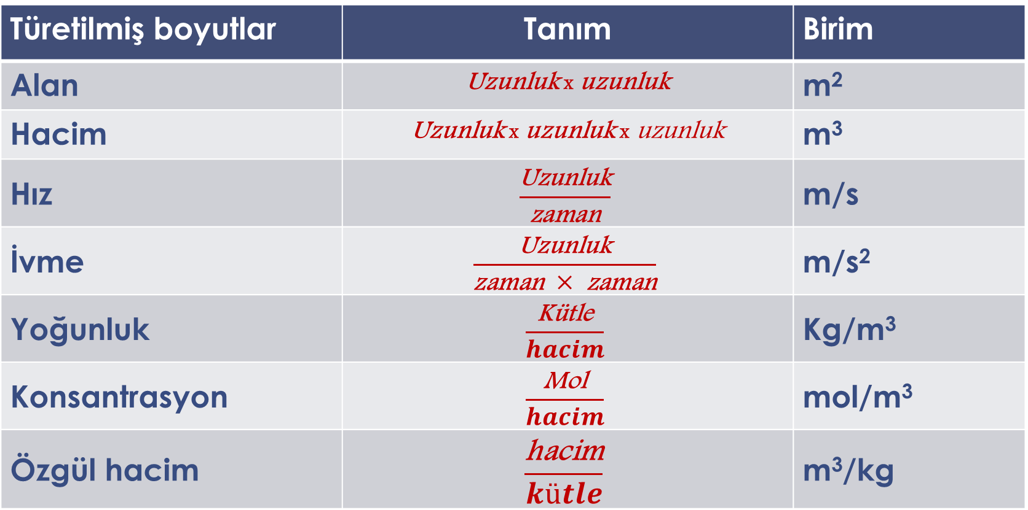
SI birim sisteminde türetilmiş boyutlar ve birimler
Türetilmiş boyutlar | Tanım | Birim
Alan | Uzunluk x uzunluk | m²
Hacim | Uzunluk x uzunluk x uzunluk | m³
Hız | $$\frac{\text{Uzunluk}}{\text{zaman}}$$ | m/s
İvme | $$\frac{\text{Uzunluk}}{\text{zaman} × \text{zaman}}$$ | m/s²
Yoğunluk | $$\frac{\text{K}\text{ü}\text{tle}}{hacim}$$ | Kg/m³
Konsantrasyon | $$\frac{\text{Mol}}{hacim}$$ | mol/m³
Özgül hacim | $$\frac{\text{hacim}}{kütle}$$ | m³/kg

Slide 29
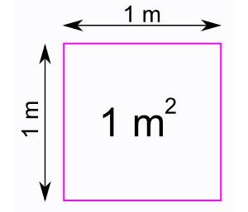
Alan
Alan birimi: m²
Özel isimlendirme:
100 m² = 1 ar,
1000 m² = 1 dekar (da) (dönüm)
10000 m² = 1 hektar (ha)
1 ha = 10 da
ABD’de yaygın olan alan birimi: acre
1 acre = 4.05 da = 0.405 ha

Slide 30
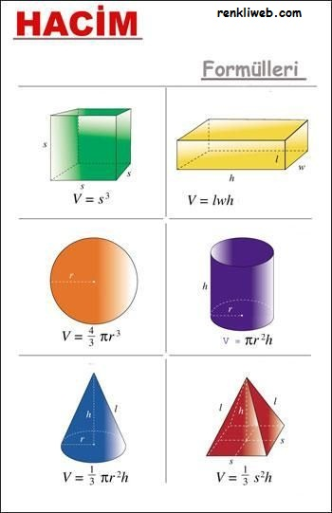
Hacim
Hacim birimi: m³
Sıvı hacimleri için Litre (L) ve m³ kullanılır.
1 L, 1 dm³’lük hacimdir (1 dm=10 cm)
1 L=1 dm³ (Litre hacim birimidir)
ABD ve İngiltere’de hacim birimi olarak
gallon (gal) kullanılır
1 gal = 3.785 L (ABD) = 4.55 L (İngiltere)
1 varil = 42 ABD galonu = 159 L

Slide 31
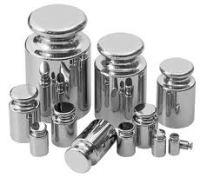
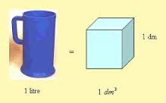
Kilogram ve Litre
Sıklıkla karıştırılan iki birim!
Kg kütle birimi, Litre hacim birimi (1 L=1 dm³)
Suyun yoğunluğu normal koşullarda 1 g/cm³ . Buna göre, 1 L su, normal koşullarda 1 kg kütleye sahiptir. Ancak yoğunluğu 1 g/cm³ değerinden farklı olan maddeler için bu kıyas (1 L = 1 kg) doğru olmaz.

Slide 32


Kilogram ve Litre
Örneğin yoğunluğu 0.8 g/cm³ olan zeytinyağının 1 L’si 800 g veya 0.8 kg’dır
5 L zeytinyağının fiyatı 29,90 TL
5 kg zeytinyağının fiyatı 29,90 TL

Slide 33
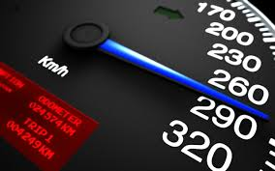
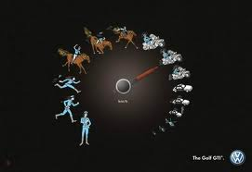
Hız
Birim zamanda alınan yol
‘V’ veya ‘v’ ile gösterilir, Birimi m/s
km/h birimi de sıklıkla kullanılır
m/s ve km/h arası birim dönüşümü önemli:
Örnek: 10 km/h= 2.78 m/s
1 m/s=3.6 km/h

Slide 34
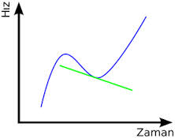
İvme
Hızın birim zamandaki (1 s) değişimi
‘a’ ile gösterilir
Birimi (m/s)/s = m/s² (m s⁻²)
Artan hızlarda pozitif, azalan hızlarda negatif
Yerçekimi ivmesi ‘g’ ile gösterilir (9.81 m/s²)
Dairesel harekette ivme, açısal ivme olarak adlandırılır, ‘’ ile gösterilir, birimi rad/s²

Slide 35
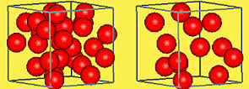

Özgül Kütle/Ağırlık/Hacim
Özgül kütle (yoğunluk): birim hacmin (1 m³) sahip olduğu kütle. Birimi, kg/m³.
4 ºC’deki suyun yoğunluğu 1000 kg/m³ veya 1 kg/dm³.

Slide 36
Özel isimlerle türetilmiş birimler
Türetilmiş boyutlar | Birim | Simge | Diğer birimlerle eşdeğeri | SI Diğer birimlerle eşdeğeri
Kuvvet | Newton | N | - | kg m/s²
Basınç | Pascal | Pa | N/m² | Kg/m.s²
Enerji, ısı, iş | Joule | J | N m | Kg m²/s²
Güç | Watt | W | J/s | Kg m²/s³
Elektrik potansiyel | Volt | V | W/A | Kg m²/s³ A

Slide 37
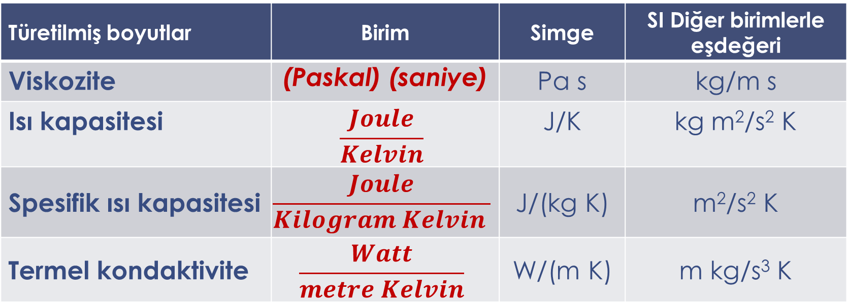
Diğer türetilmiş birimler
Türetilmiş boyutlar | Birim | Simge | SI Diğer birimlerle eşdeğeri
Viskozite | (Paskal) (saniye) | Pa s | kg/m s
Isı kapasitesi | $$\frac{Joule}{Kelvin}$$ | J/K | kg m²/s² K
Spesifik ısı kapasitesi | $$\frac{Joule}{Kilogram Kelvin }$$ | J/(kg K) | m²/s² K
Termel kondaktivite | $$\frac{Watt}{metre Kelvin}$$ | W/(m K) | m kg/s³ K

Slide 38
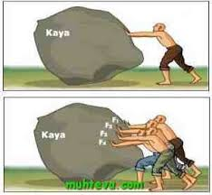
Kuvvet
Duran bir cismi harekete geçiren veya hareket halindeki bir cismin hareketini sınırlayan etki
Birimi: Newton (N)
1 N’luk bir kuvvet, durgun haldeki 1 kg’lık bir kütleye uygulandığında, o kütleye 1 m/s²’lik bir ivme kazandırabilen kuvvetin büyüklüğüdür.

Slide 39
Kuvvet
Yani;
1 N = 1 kg . 1 m/s² = 1 kg . m . s⁻²
1 N = 10⁵ dyne (g cm s⁻²)

Slide 40

Enerji (İş)
Enerji, bir sistemin iş yapabilme yeteneğidir.
Enerji, yapılan iş olarak da tanımlanır , enerji ve ısı için aynı birim (Joule, J)
1 Joule: bir cismin 1 N’luk kuvvet uygulanarak kendi doğrultusunda 1 m yol alması ile yapılan iş miktarı (J=N· m)

Slide 41

Enerji (İş)
Uygulanan kuvvet ile cismin aldığı yolun çarpımı ile hesaplanır
$J= N ×m= \frac{kg m}{s^{2}} ×m= \frac{kg m^{2}}{s^{2}}=\text{kg}\text{· }\text{m}\text{2}\text{· }\text{s}\text{−2}$

Slide 42
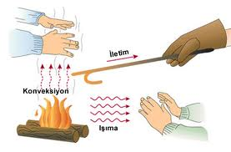
Enerji (Isı)
Isı birimi: SI birim sisteminde Joule (J)
SI Birim Sisteminde ısı, iş ve enerji için aynı birim (Joule) kullanılır
Sıklıkla kullanılan diğer önemli ısı birimleri de kalori (cal) ve BTU

Slide 43
Enerji (Isı)
1 cal: 1 g suyun sıcaklığını 14.5°C’den 15.5°C’ye çıkarmak için gereken ısı miktarı
(1 cal = 4.187 J)
BTU: İngiliz Isı Birimi (British Thermal Unit)
(1 BTU = 252 cal = 1055 J)

Slide 44

Güç
Güç: birim zamanda yapılan iş, birimi Watt (W)
1 W, 1 saniyede 1 J’lük iş sağlayan güç miktarı
1 kW gücündeki bir makine, 1 saniyede 1000 J’lük iş sağlayabilir.

Slide 45
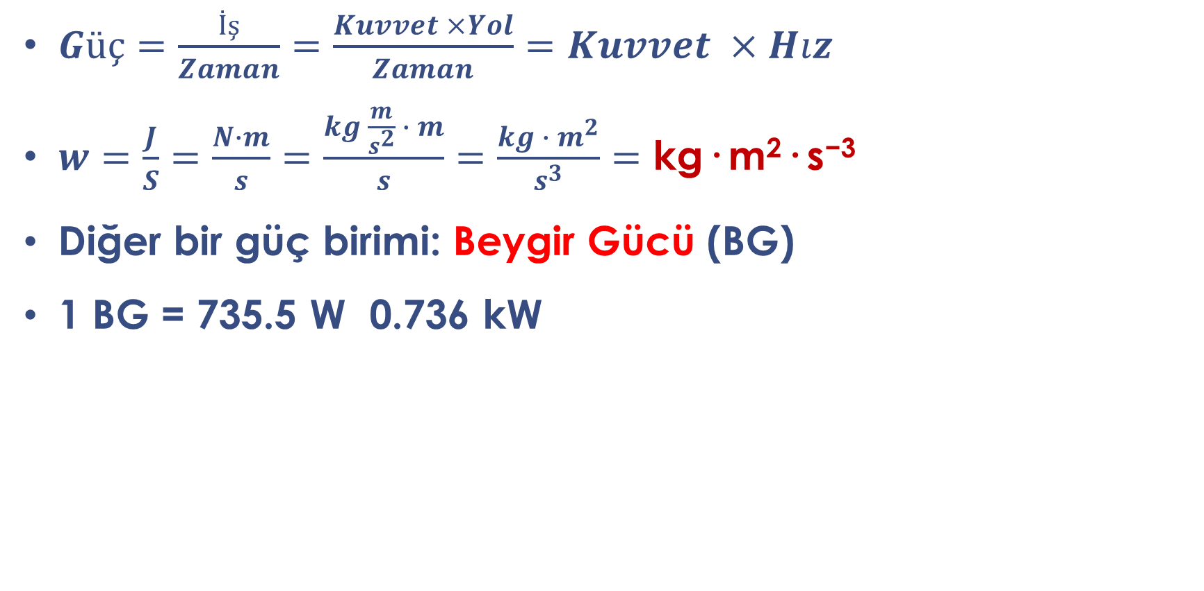
Güç
$Güç=\frac{İş}{Zaman}=\frac{Kuvvet ×Yol}{Zaman}=Kuvvet ×Hız$
$w=\frac{J}{S}=\frac{N∙m}{s}=\frac{kg \frac{m}{s^{2}} ∙ m}{s}=\frac{kg ∙ m^{2}}{s^{3}}=\text{kg}\text{· }\text{m}\text{2}\text{· }\text{s}\text{−3}$
Diğer bir güç birimi: Beygir Gücü (BG)
1 BG = 735.5 W 0.736 kW

Slide 46
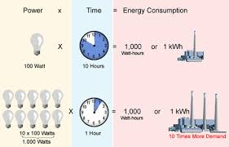
Enerji
Diğer bir iş/enerji birimi: kW-h
1 kW-h: gücü 1 kW olan bir makinanın 1 saatlik sürede tükettiği enerji veya yaptığı iş;
1 kW-h = 1000 W· h = 1000 (J/s)· 3600 s =
= 3600000 J = 3.6 MJ
1 W güce sahip bir makina 1 s çalışma ile 1 J değerinde enerji tüketir
1 J = 1 W· s (1 W = 1 J/s)

Slide 47
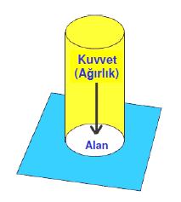
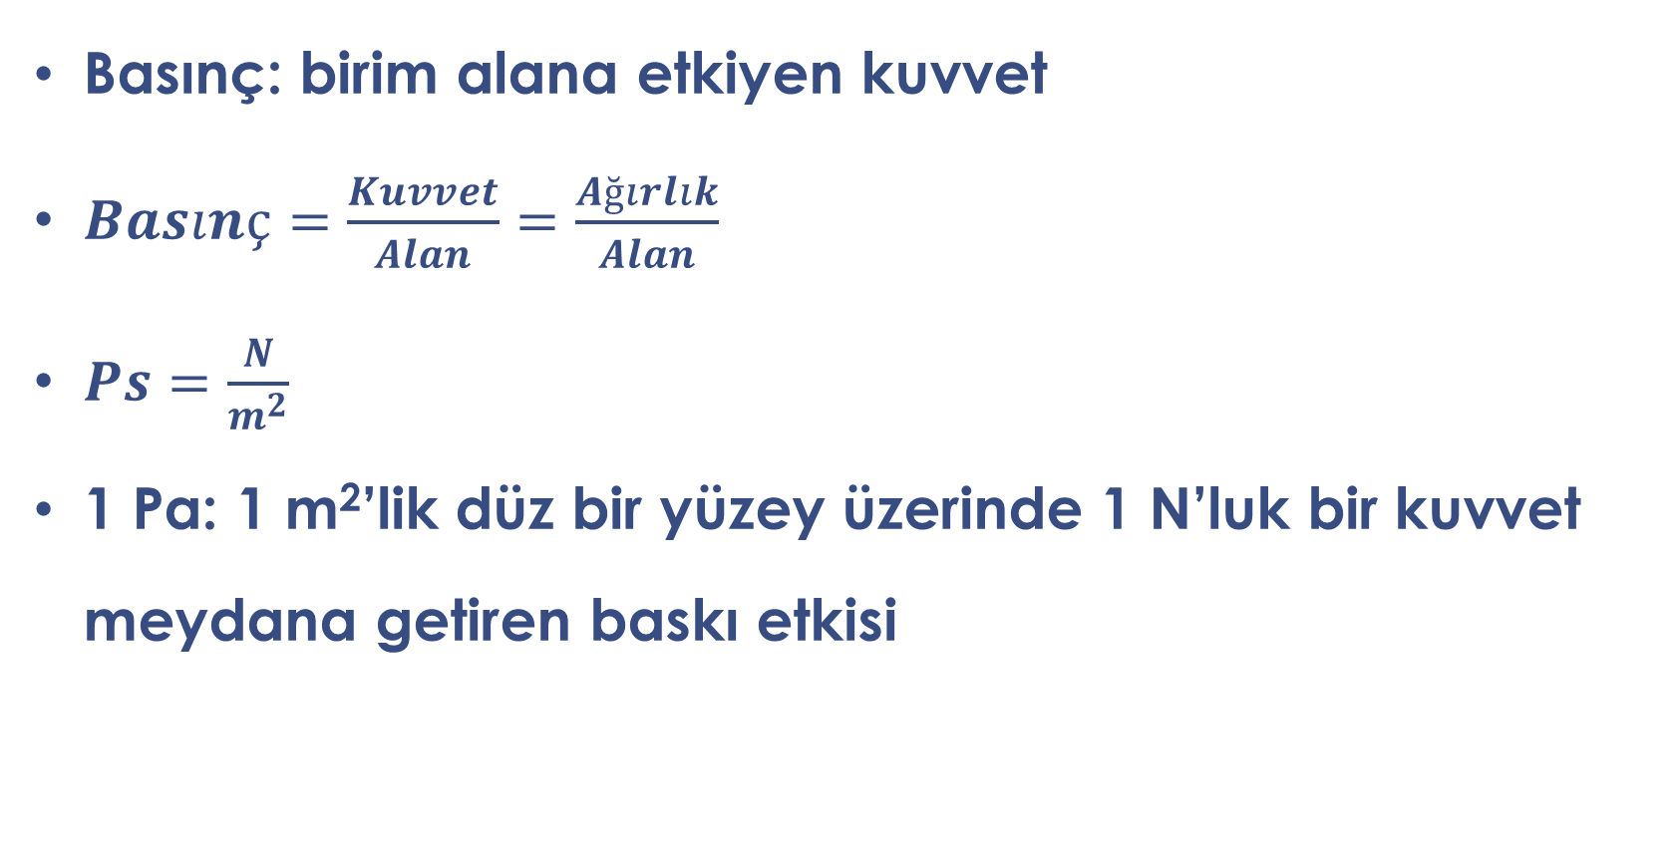
Basınç
Basınç: birim alana etkiyen kuvvet
$Basınç=\frac{Kuvvet}{Alan}=\frac{Ağırlık}{Alan}$
$Ps=\frac{N}{m^{2}}$
1 Pa: 1 m²’lik düz bir yüzey üzerinde 1 N’luk bir kuvvet meydana getiren baskı etkisi

Slide 48
Basınç
Pa, uygulamada karşılaşılan basınçlara kıyasla küçük bir birimdir (katları kPa, MPa)
Diğer bir basınç birimi: bar
1 bar = 10⁵ Pa = 10⁵ N/m²
1 atm = 14,696 psia = 1,01325 bar = 760 mmHg = 29,921 inHg = 1,01325x10⁵ N/m² = 1,01325x10⁵ Pa

Slide 49
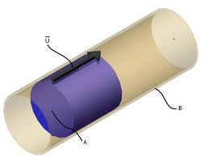
Debi
Bir boru veya kanaldan birim zamanda akan akışkan miktarı
‘Q’ ile gösterilir, birimi m³/s
L/s birimi de sıklıkla kullanılır

Slide 50
Debi
Kapalı bir boru sisteminden akan akışkanın debisi, akışkanın akış hızı ile borunun kesit alanının (tam dolu akışta) çarpımına eşittir.
Q = A . ν
(m³/s) = (m²) . (m/s)
Örnek: İç çapı 20 cm olan bir borudan, tam dolu akış durumunda, 1 m/s hızla akan suyun debisi ne olur?
(0.0314 m³/s, 31.4 L/s)

Slide 51
Büyültme Çarpanları
Örnek: 3600000 J = 3600 kJ = 3.6 MJ
Çarpan | Adlandırma | Ön Ek
10¹² | Tera | T
10⁹ | Giga | G
10⁶ | Mega | M
10³ | Kilo | k
10² | Hekto | h
10 | Deka | da

Slide 52
Küçültme Çarpanları
Örnek: 0.0007 m = 0.7 mm = 700 m
Çarpan | Adlandırma | Ön Ek
10⁻¹² | pico | p
10⁻⁹ | nano | n
10⁻⁶ | micro | μ
10⁻³ | mili | m
10⁻² | santi | c
10⁻¹ | desi | d

Slide 53
Sayısal Problem Çözme Tekniği
Mühendislikte sayısal problemlerin çözümünde belirli kurallar dikkate alınarak çözüm yapıldığında hata yapma olasılığı önemli düzeyde azaltılabilir. Bu kurallar:
a) Modelleme ve şekil çizimi
b) Fiziksel kurallar ve matematiksel eşitliğin belirlenmesi
c) Birim dönüştürme ve eşitliğin çözümü
d) Sonucun yorumlanması ve ifade edilmesi

Slide 54
Sayısal Problem Çözmede Hatalar
1) Birim dönüştürme hataları
2) Birim dönüştürme yapılmadan verilerin kullanılması
3) Matematiksel işlem hataları
4) Soruda verilen tüm verilerin kullanılmaya çalışılması
5) Sonucun biriminin belirtilmemesi
6) Sonucun yorumlanmaması

Slide 55
Yunan Alfabesi
Sembol Adı | Sembol Gösteriliş
Alfa | α
Beta | β
Gama | γ
Delta | ∆
Epsilon | Ɛ
Eta | η
Teta | θ
Sembol Adı | Sembol Gösteriliş
Mü | μ
Nü | ν
Pi | π
Ro | ρ
Sigma | σ
To | τ
Omega | Ω, ω

Slide 56
Ödev 1
Excel yazılımı kullanarak birim dönüştürmesi sağlayan bir yazılım hazırlayınız

